Slide 1
주류 전문 클라우드 펀딩 플랫폼
FUNDRINK
KOSTA 253기 강의환 김예준 정한민

Slide 2







Slide 3

01
프로젝트 개요
1-1 개발배경
1-2 기획의도

Slide 4
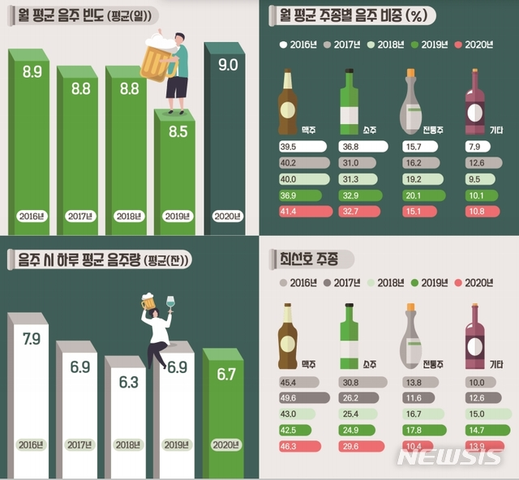
01
개발동기
프로젝트 개요
1-1 개발동기
1-2 기획의도
이곳에 텍스트를 입력해주세요. 내용을 이곳에 입력하여 주세요.

Slide 5


01
개발동기
프로젝트 개요
1-1 개발동기
1-2 기획의도
이곳에 텍스트를 입력해주세요. 내용을 이곳에 입력하여 주세요.

Slide 6
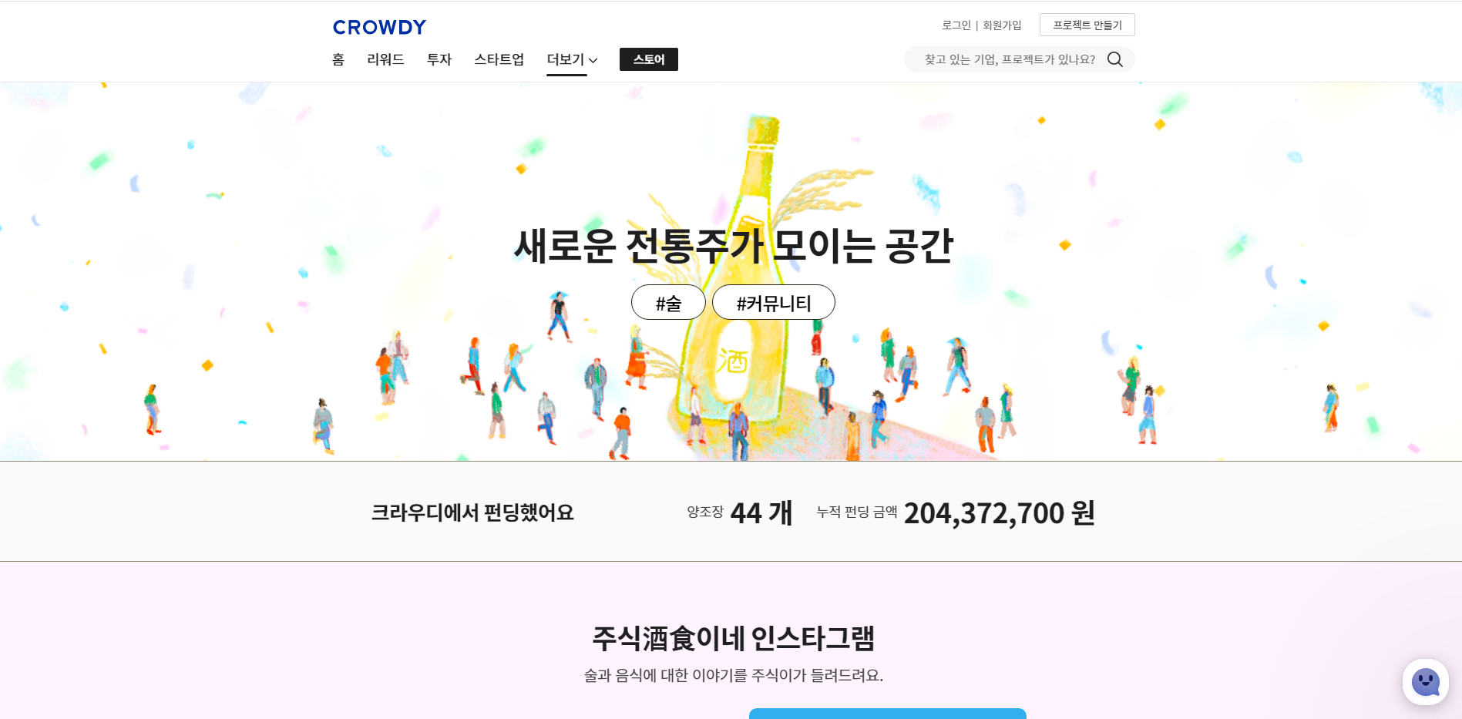
01
개발동기
프로젝트 개요
1-1 개발동기
1-2 기획의도

Slide 7

01
개발동기
프로젝트 개요
전통주가 아닌 중소 규모 양조장들의 시작을 돕는 방법은 없을까?
1-1 개발동기
1-2 기획의도

Slide 8



02
기획의도
프로젝트 개요
1-1 개발 동기
1-2 기획의도
모든 양조장의 주류를 한곳에서 펀딩과 구매

Slide 9




Slide 10








02
화면 레이아웃
프로젝트 상세
2-1기술 스택
프론트 엔드
2-2 상세페이지
백 엔드
DB
인프라

Slide 11
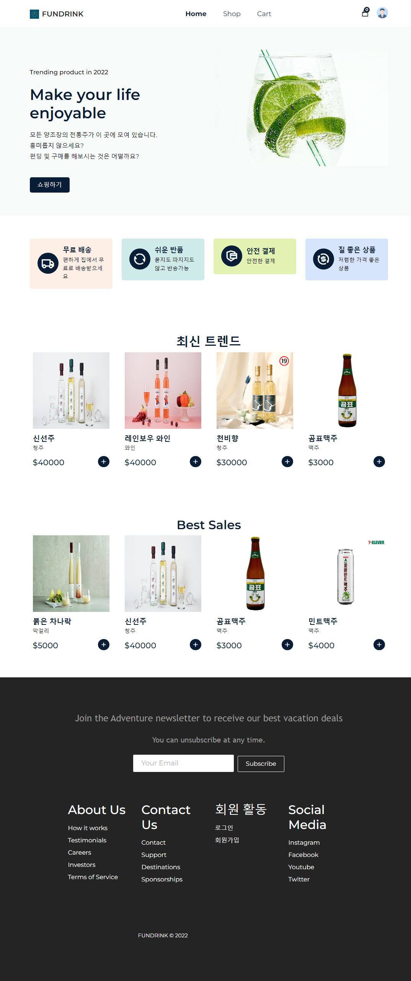
02
메인화면
프로젝트 상세
2-1 기술 스택
2-2 상세페이지

Slide 12
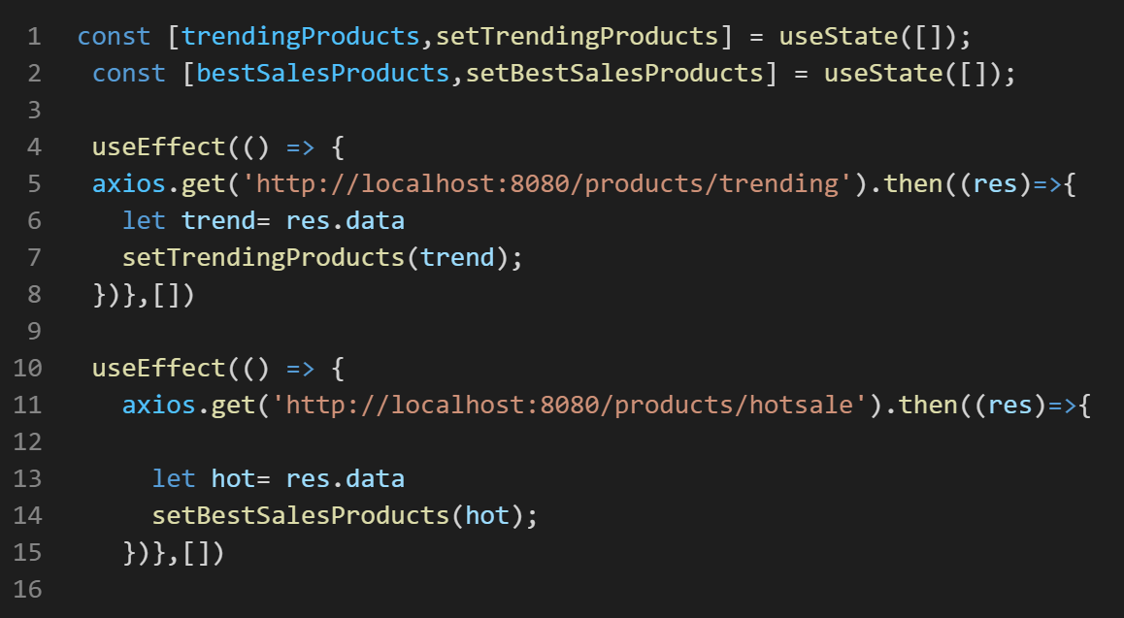
02
메인화면
프로젝트 상세
2-1 기술 스택
2-2 상세페이지

Slide 13
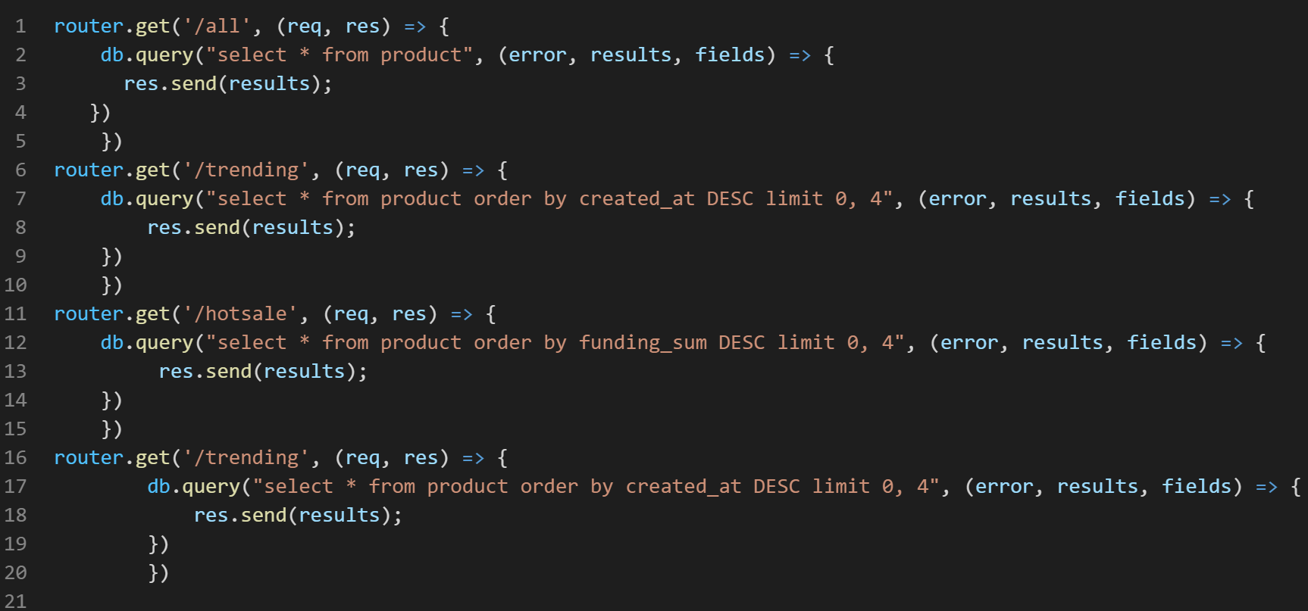
02
메인화면
프로젝트 상세
2-1 기술 스택
2-2 상세페이지

Slide 14
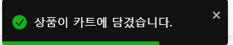
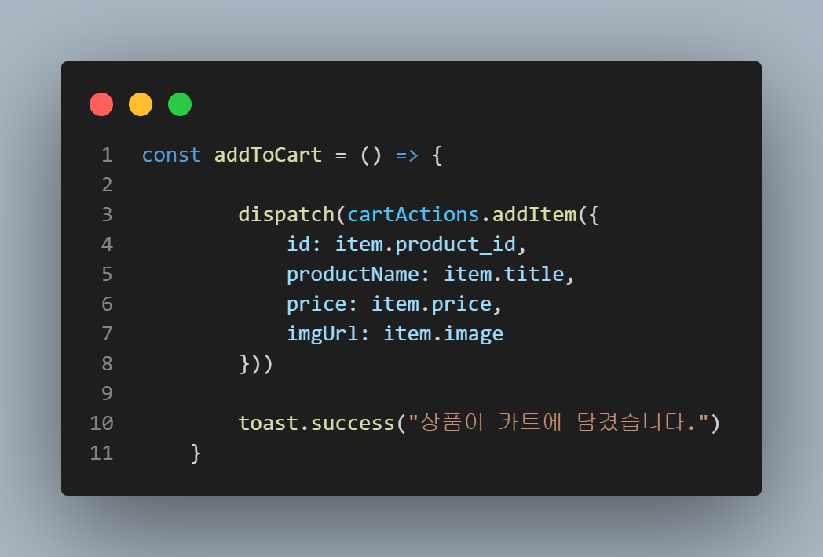
02
메인화면
프로젝트 상세
2-1 기술 스택
2-2 상세페이지

Slide 15
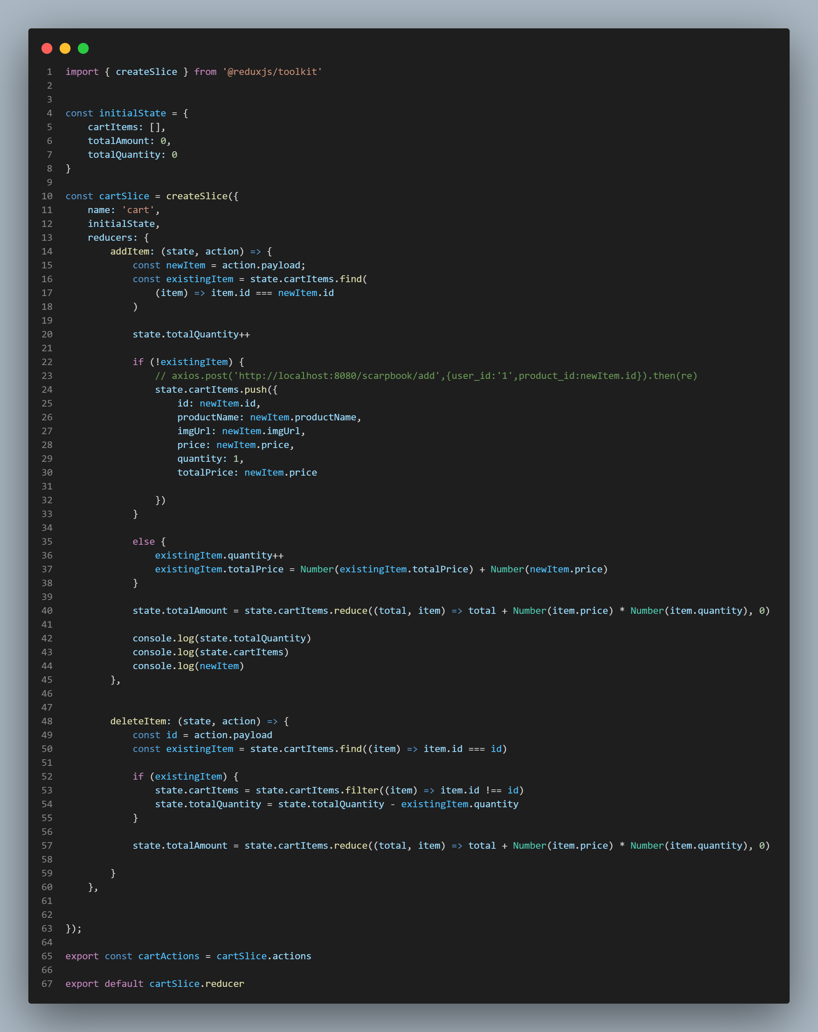
02
메인화면
프로젝트 상세
2-1 기술 스택
2-2 상세페이지

Slide 16
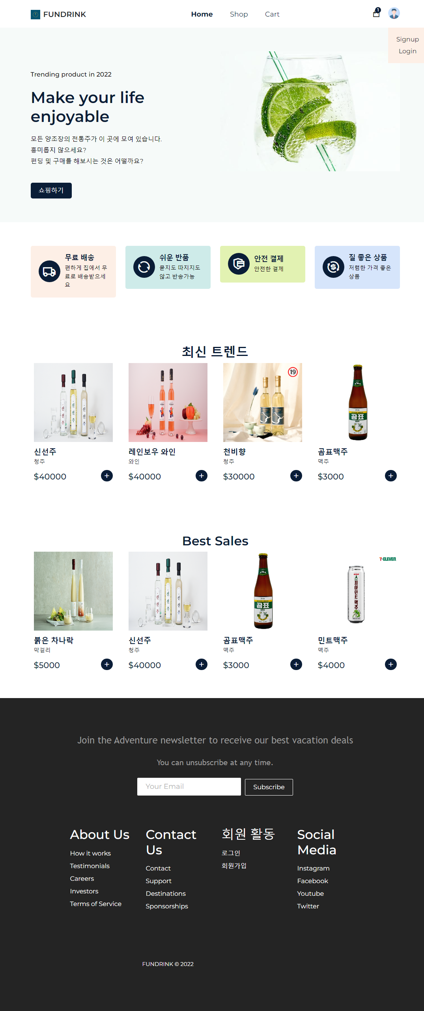

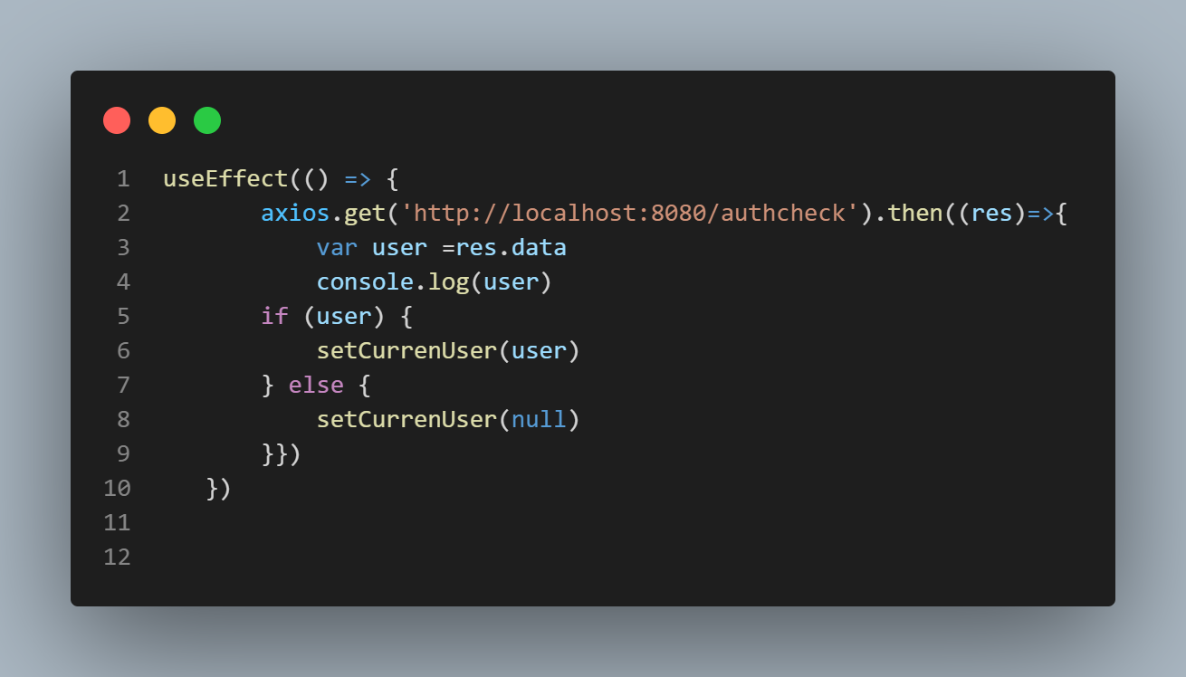
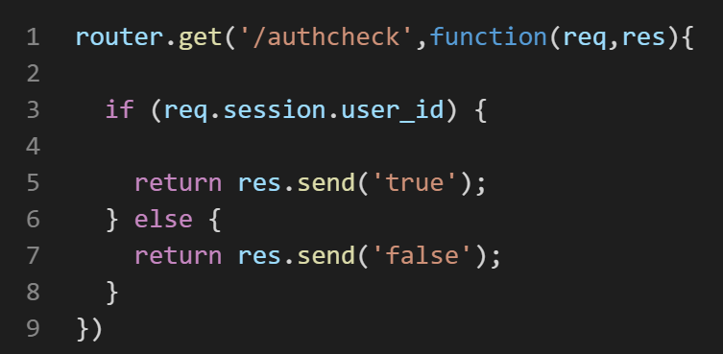
02
메인화면
프로젝트 상세
2-1 기술 스택
2-2 상세페이지

Slide 17
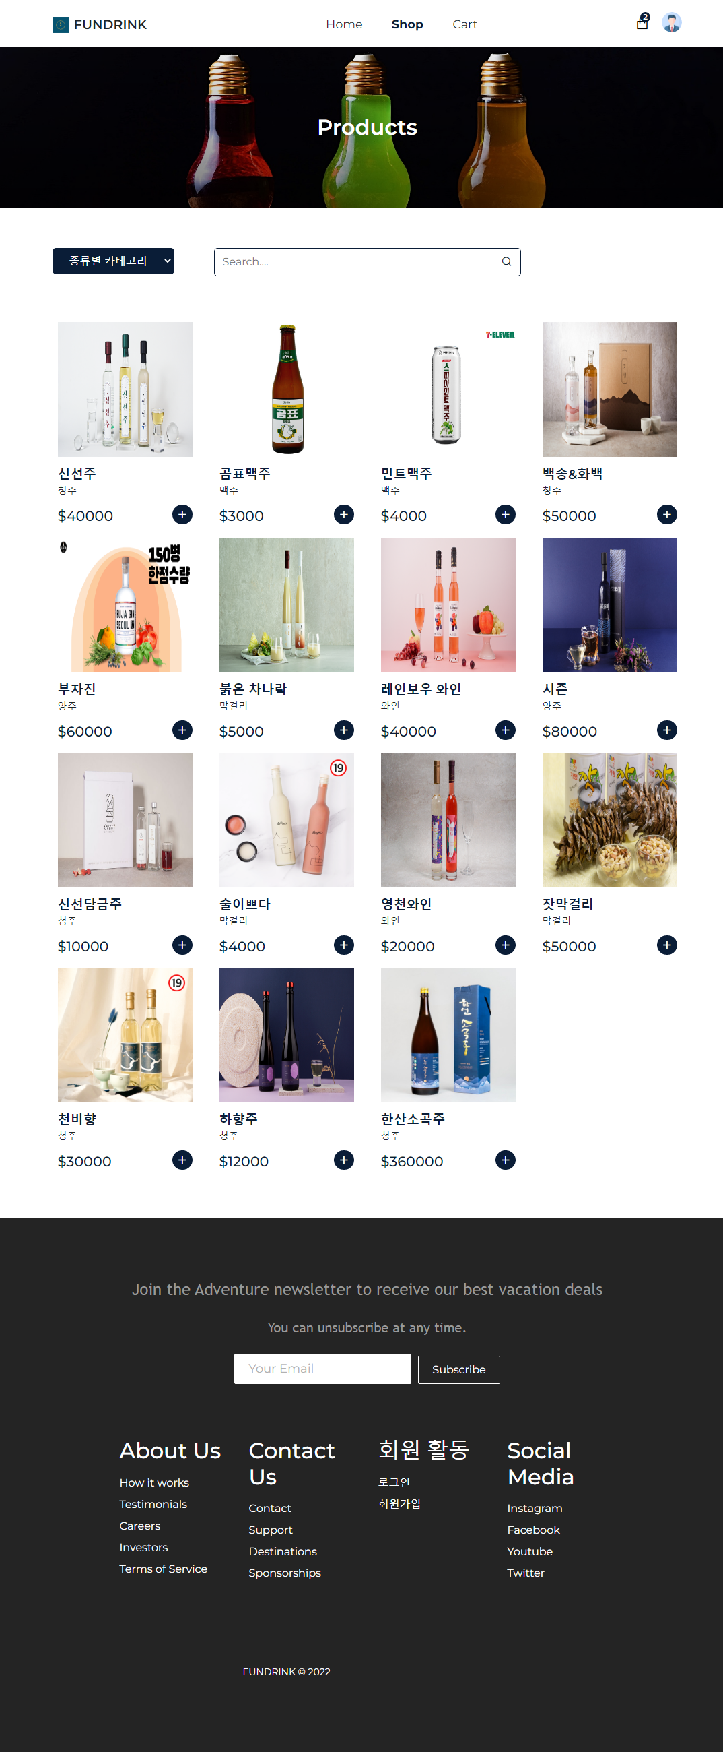
02
상품페이지
프로젝트 상세
2-1 기술 스택
2-2 상세페이지

Slide 18
02
상품페이지
프로젝트 상세
2-1 기술 스택
2-2 상세페이지

Slide 19
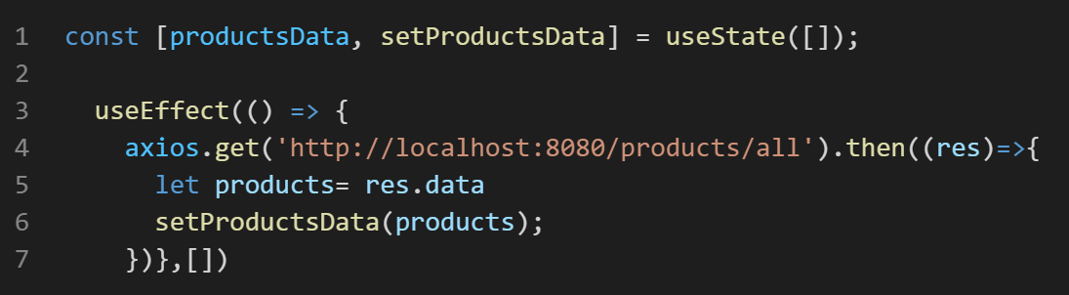
02
상품페이지
프로젝트 상세
2-1 기술 스택
2-2 상세페이지

Slide 20
02
상품페이지
프로젝트 상세
2-1 기술 스택
2-2 상세페이지

Slide 21
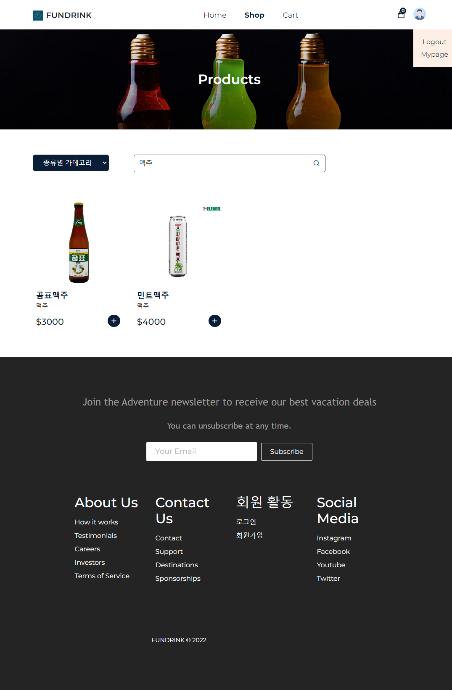
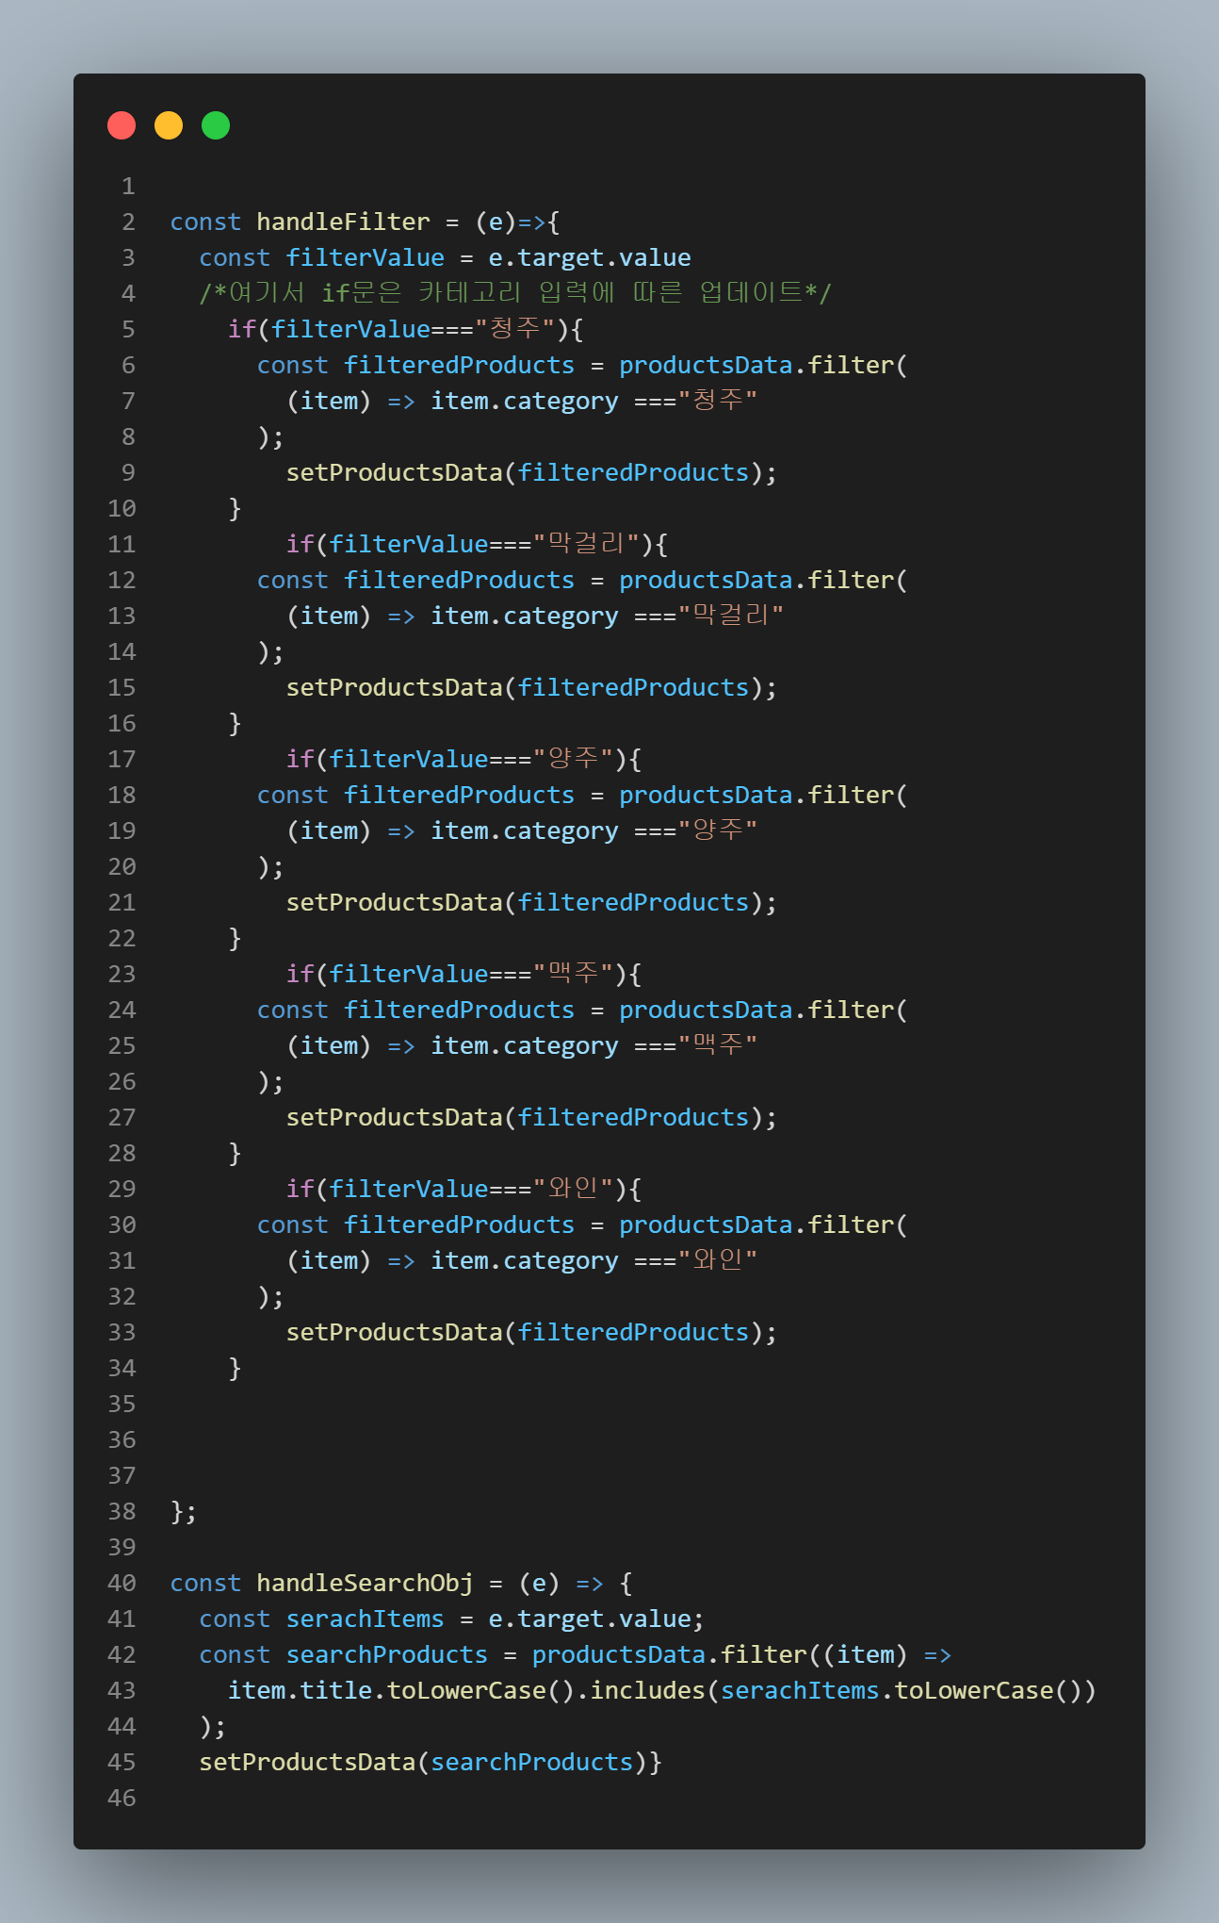
02
상품페이지
프로젝트 상세
2-1 기술 스택
2-2 상세페이지

Slide 22
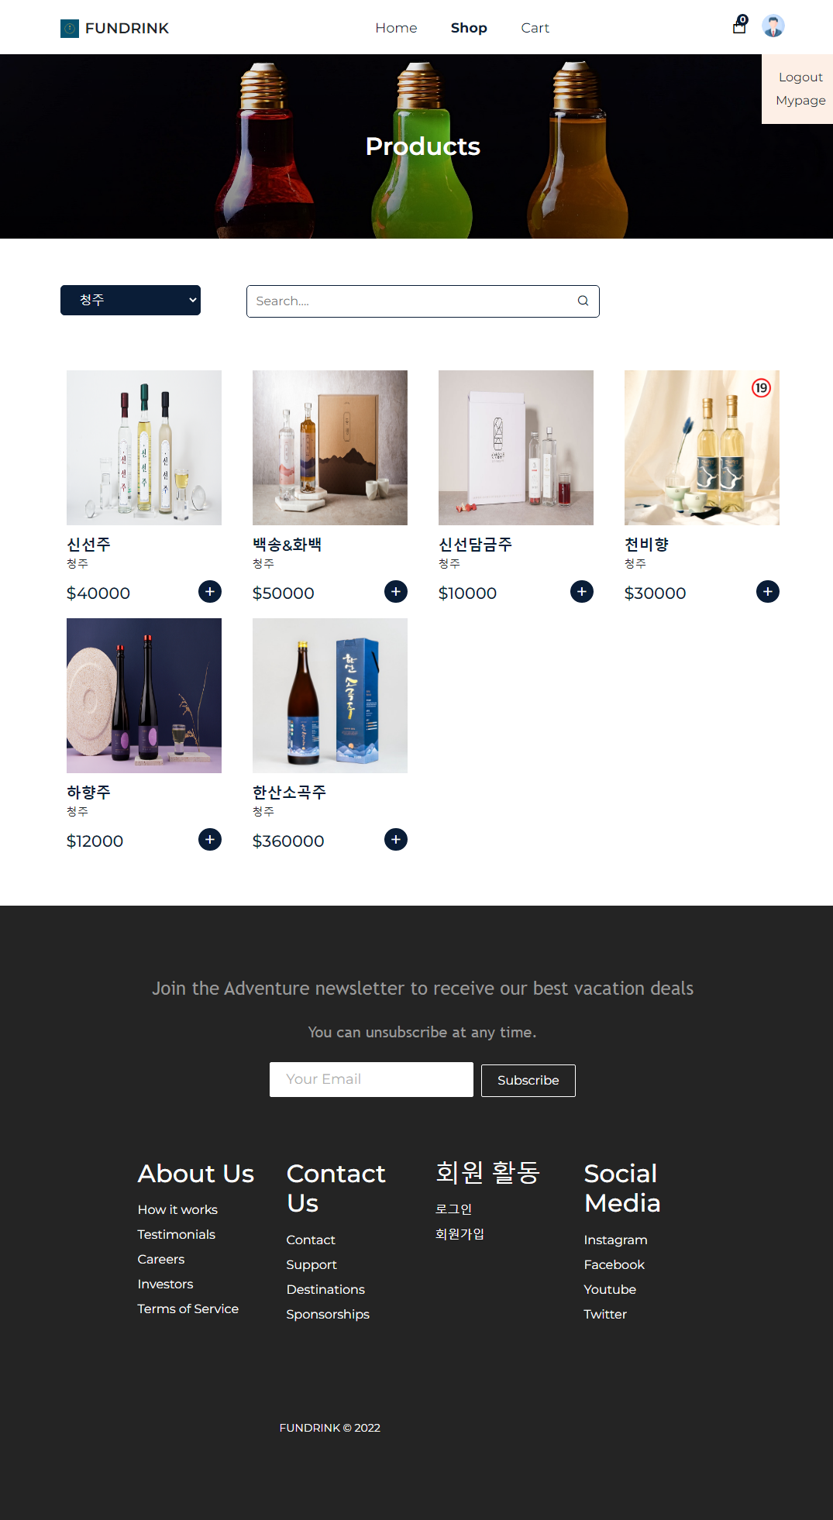
02
상품페이지
프로젝트 상세
2-1 기술 스택
2-2 상세페이지

Slide 23
02
상품페이지
프로젝트 상세
2-1 기술 스택
2-2 상세페이지

Slide 24
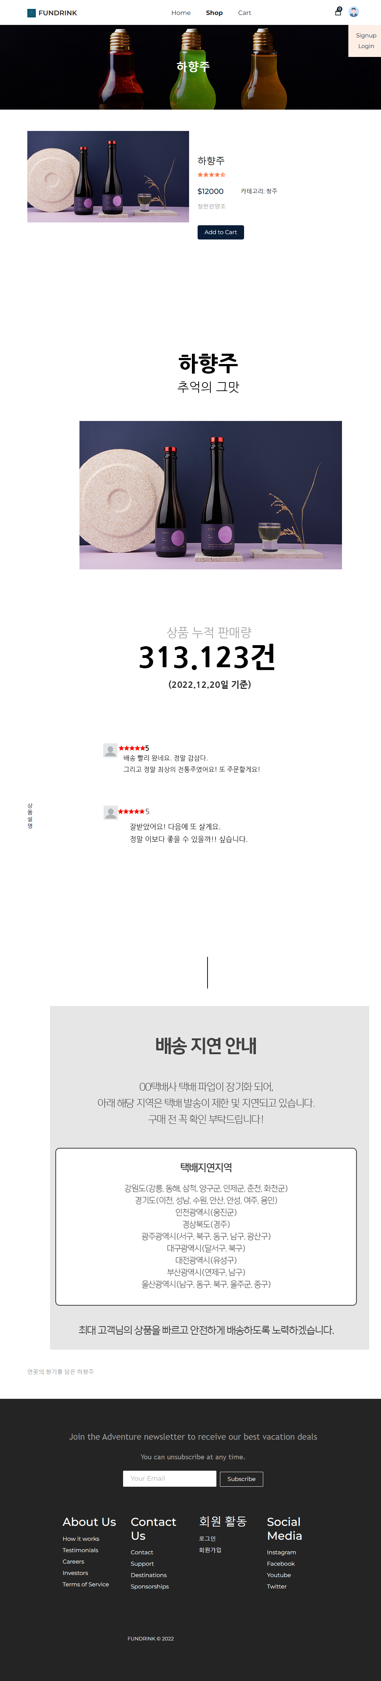
02
상품상세페이지
프로젝트 상세
2-1 기술 스택
2-2 상세페이지

Slide 25
02
상품상세페이지
프로젝트 상세
2-1 기술 스택
2-2 상세페이지

Slide 26
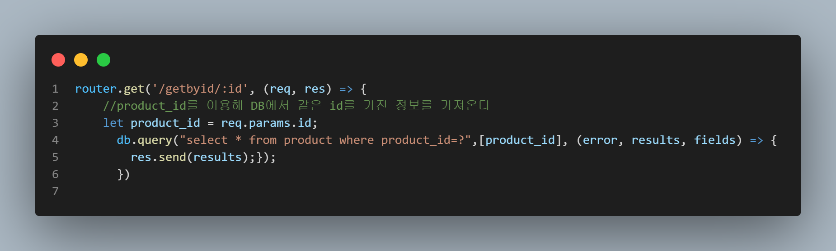
02
상품상세페이지
프로젝트 상세
2-1 기술 스택
2-2 상세페이지

Slide 27
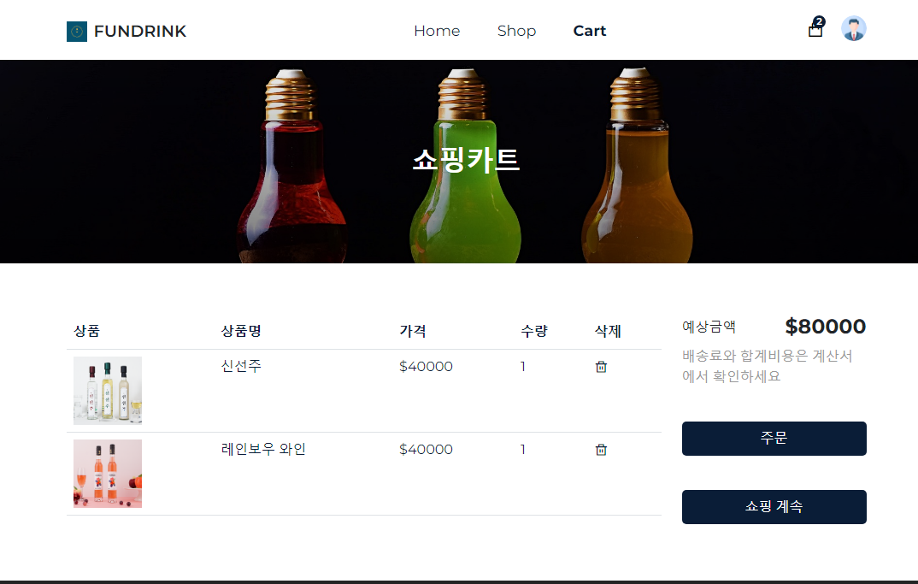
02
쇼핑 카트
프로젝트 상세
2-1 기술 스택
2-2 상세페이지

Slide 28
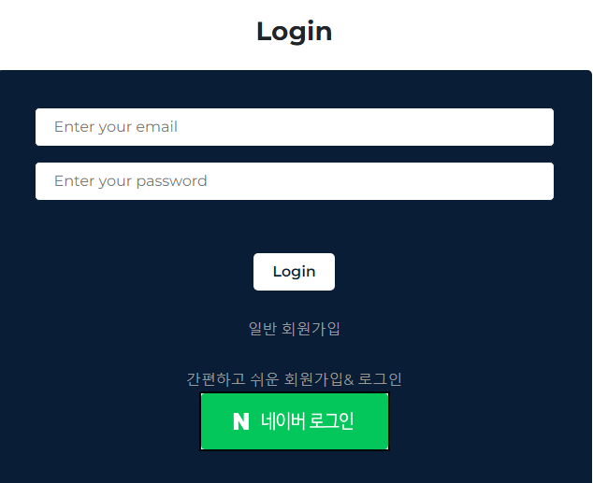
02
로그인
프로젝트 상세
2-1 기술 스택
2-2 상세페이지

Slide 29
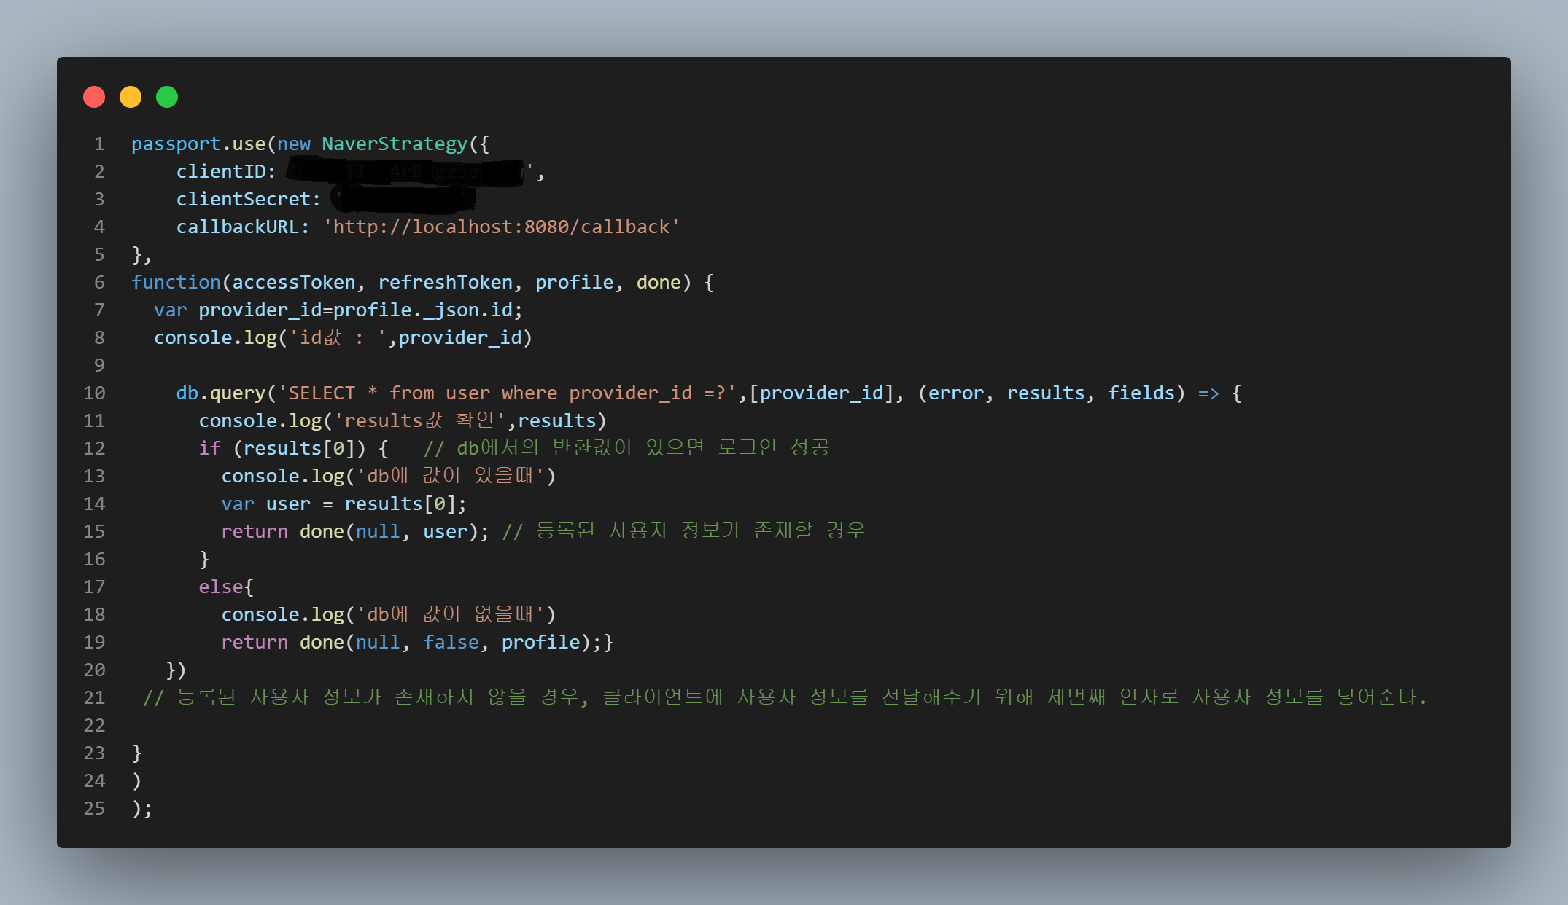
02
로그인
프로젝트 상세
2-1 기술 스택
2-2 상세페이지

Slide 30
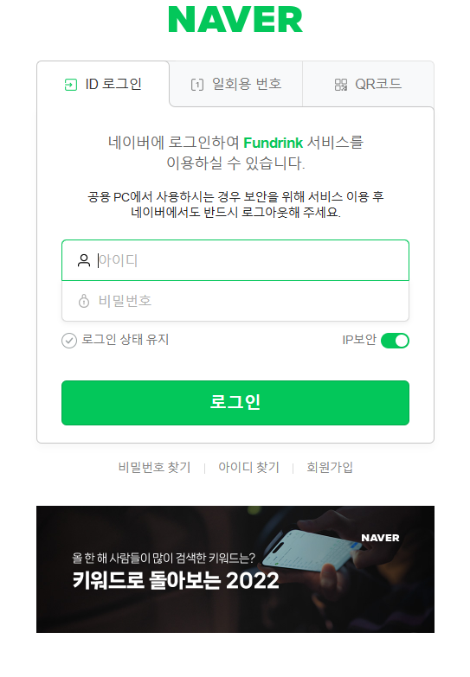
02
회원가입
프로젝트 상세
2-1 기술 스택
2-2 상세페이지

Slide 31
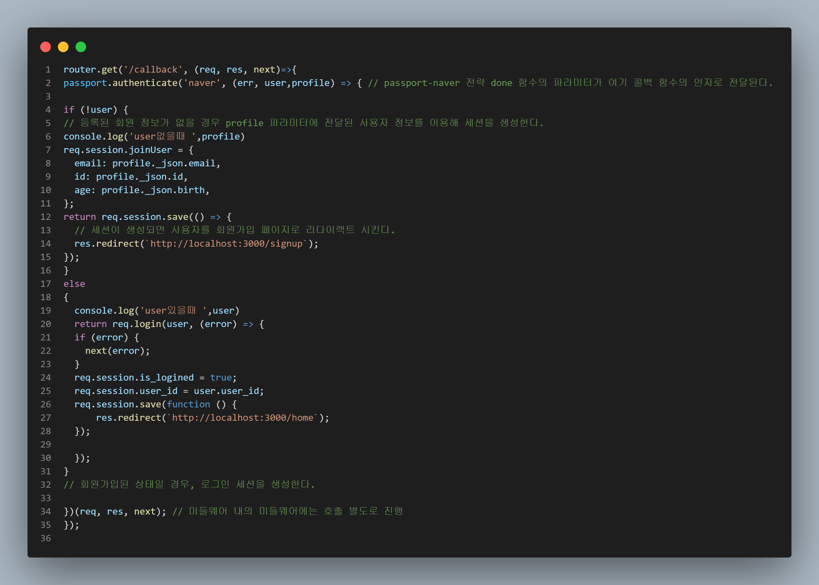
02
회원가입
프로젝트 상세
2-1 기술 스택
2-2 상세페이지

Slide 32
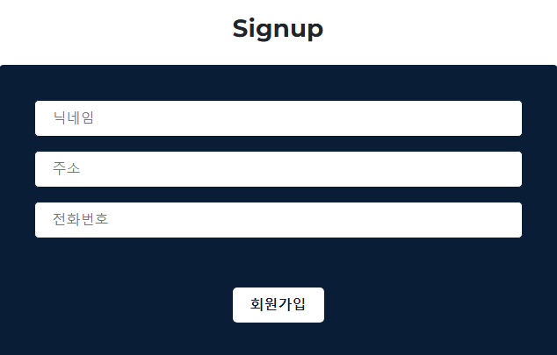
02
회원가입
프로젝트 상세
2-1 기술 스택
2-2 상세페이지

Slide 33
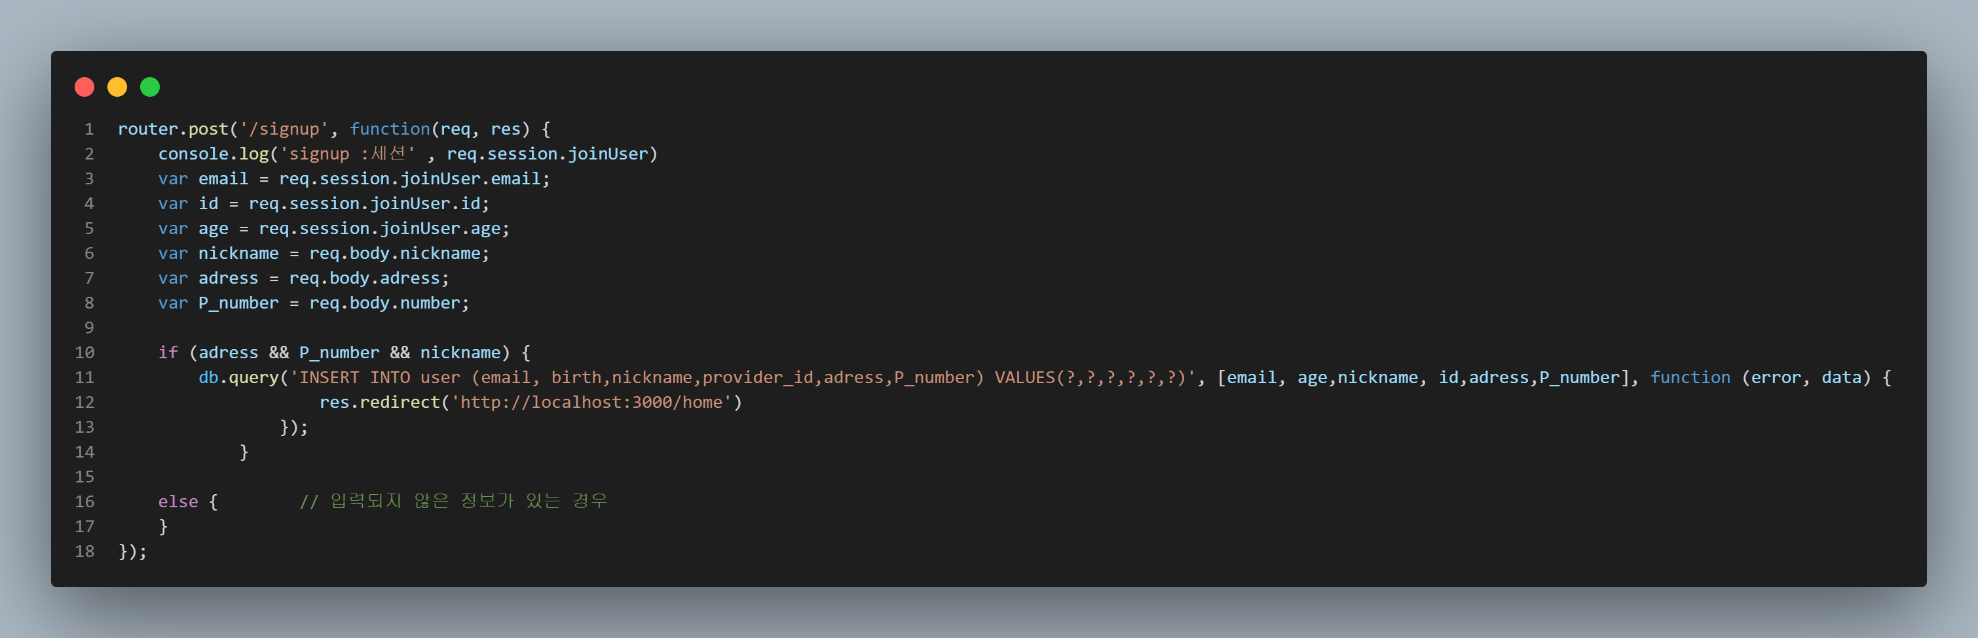
02
회원가입
프로젝트 상세
2-1 기술 스택
2-2 상세페이지

Slide 34
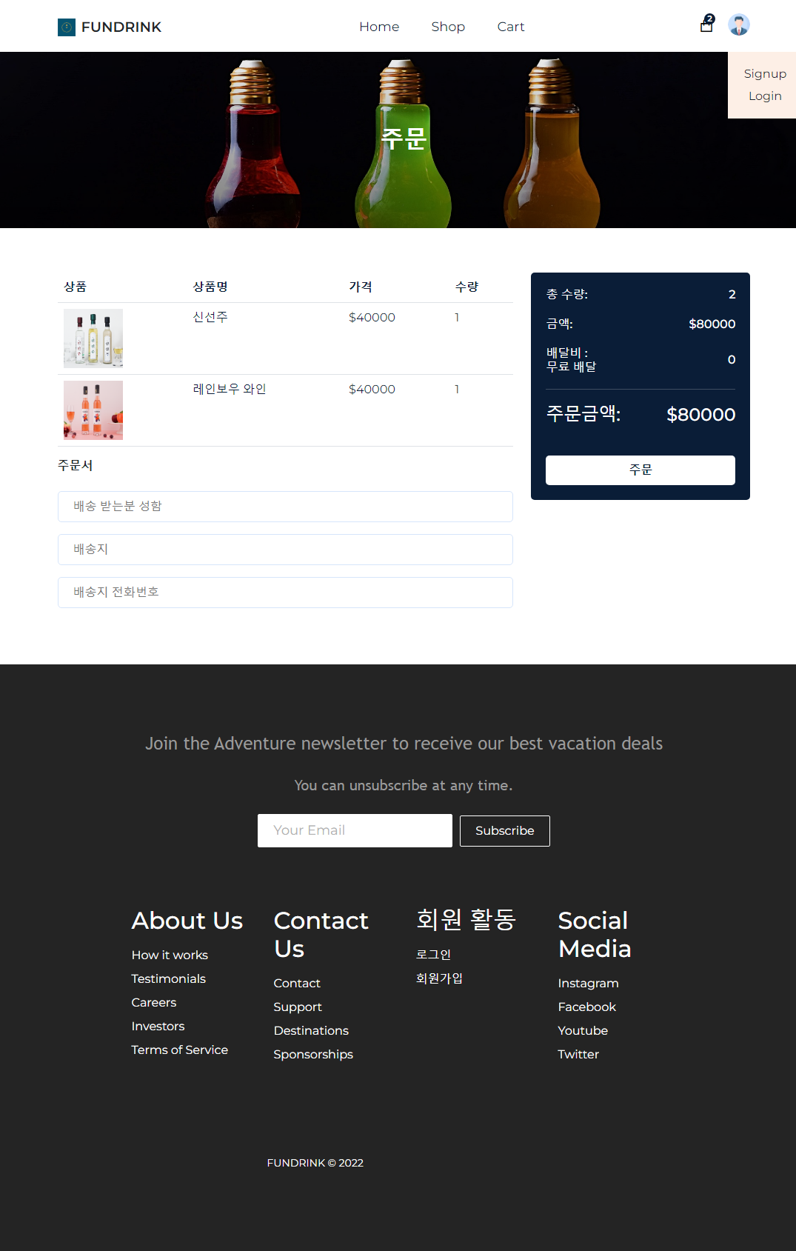
02
주문 페이지
프로젝트 상세
2-1 기술 스택
2-2 상세페이지

Slide 35
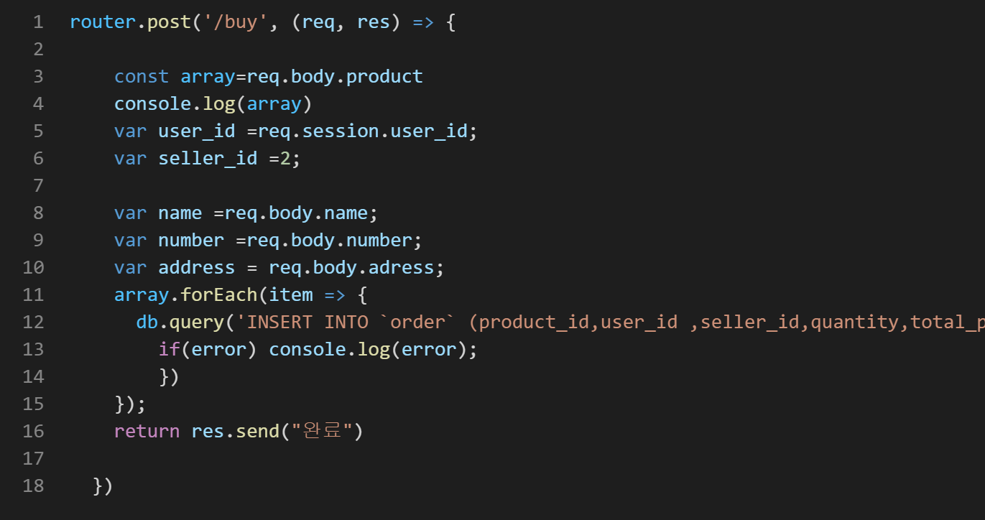
02
주문 페이지
프로젝트 상세
2-1 기술 스택
2-2 상세페이지

Slide 36
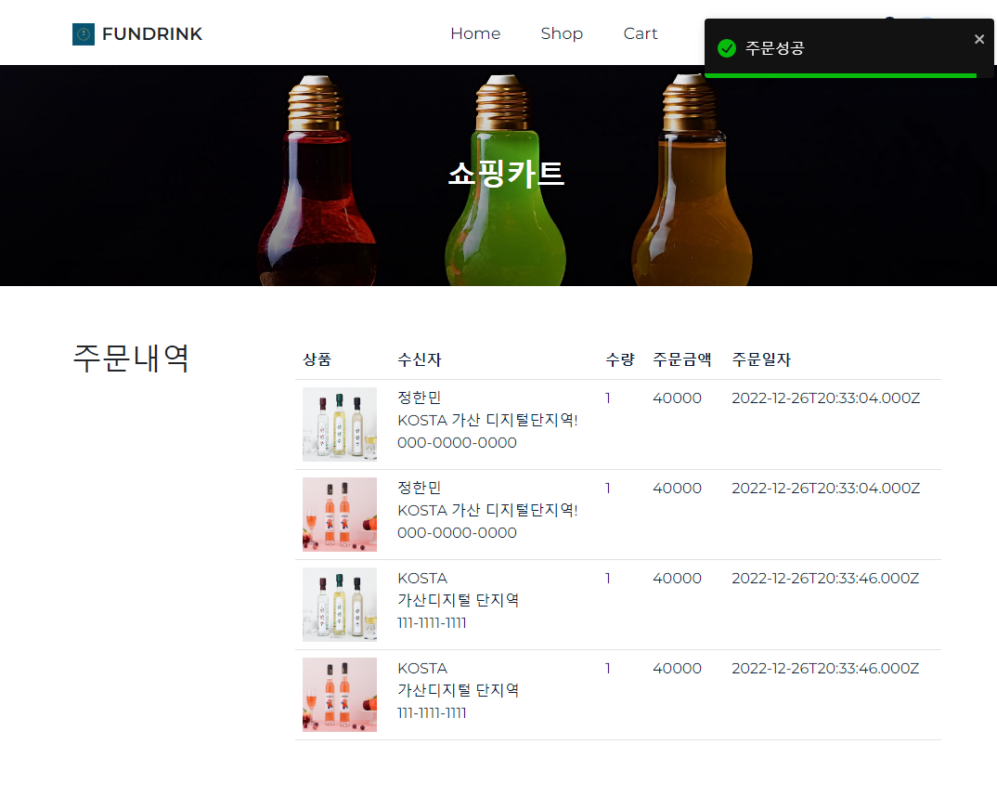
02
주문내역 페이지
프로젝트 상세
2-1 기술 스택
2-2 상세페이지

Slide 37
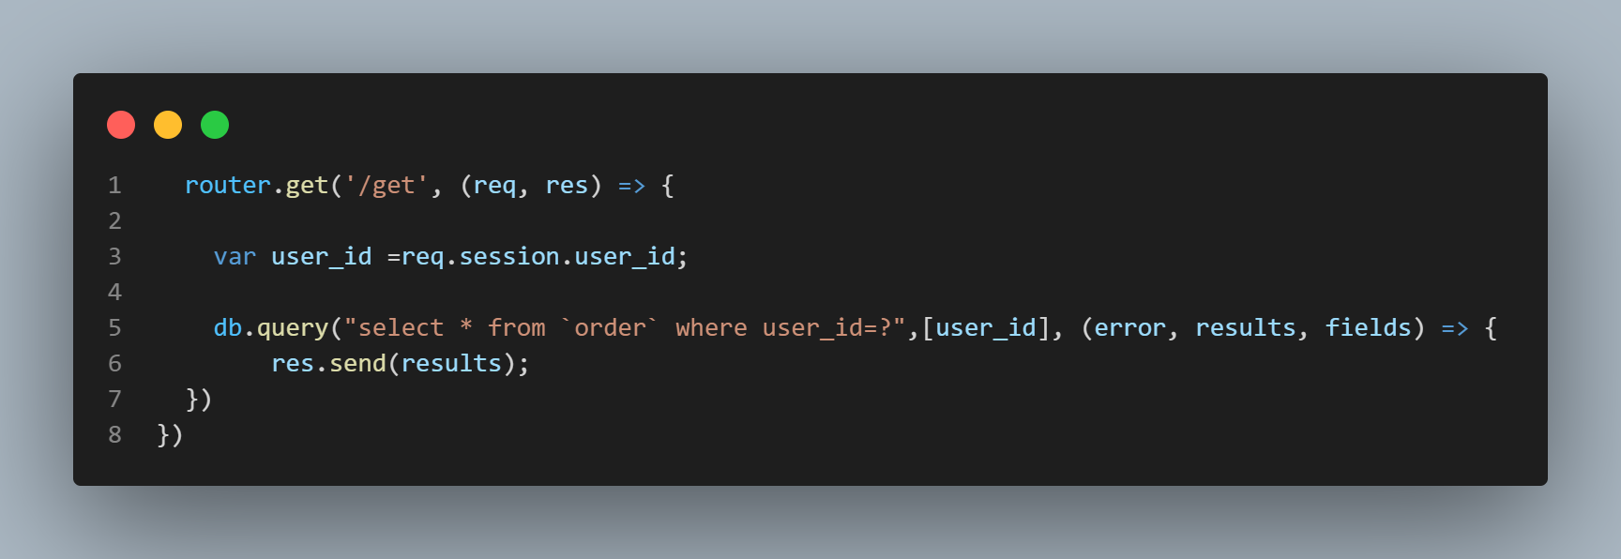
02
주문내역 페이지
프로젝트 상세
2-1 기술 스택
2-2 상세페이지

Slide 38



Slide 39
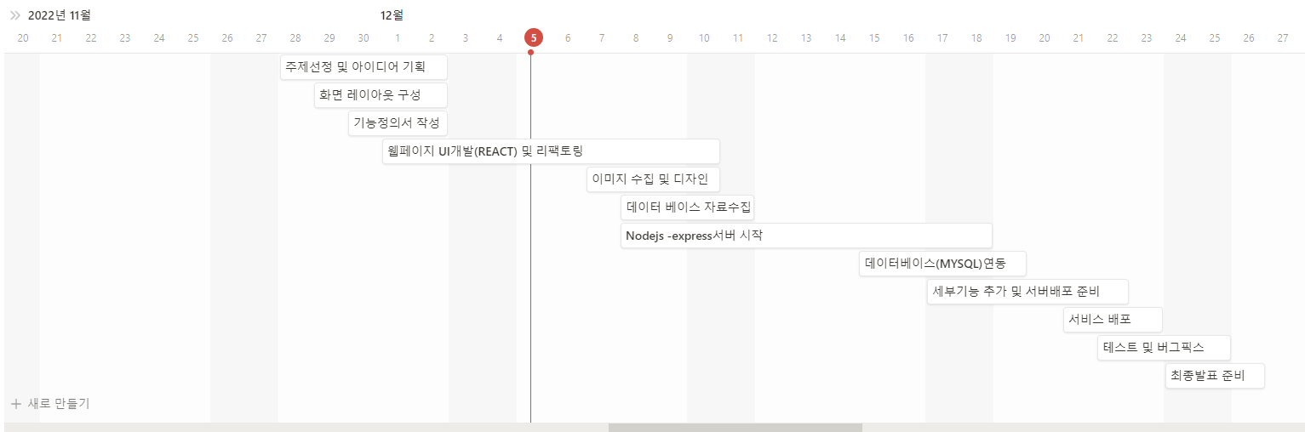
03
프로젝트 일정
프로젝트 일정
이곳에 텍스트를 입력해주세요. 내용을 이곳에 입력하여 주세요.

Slide 40
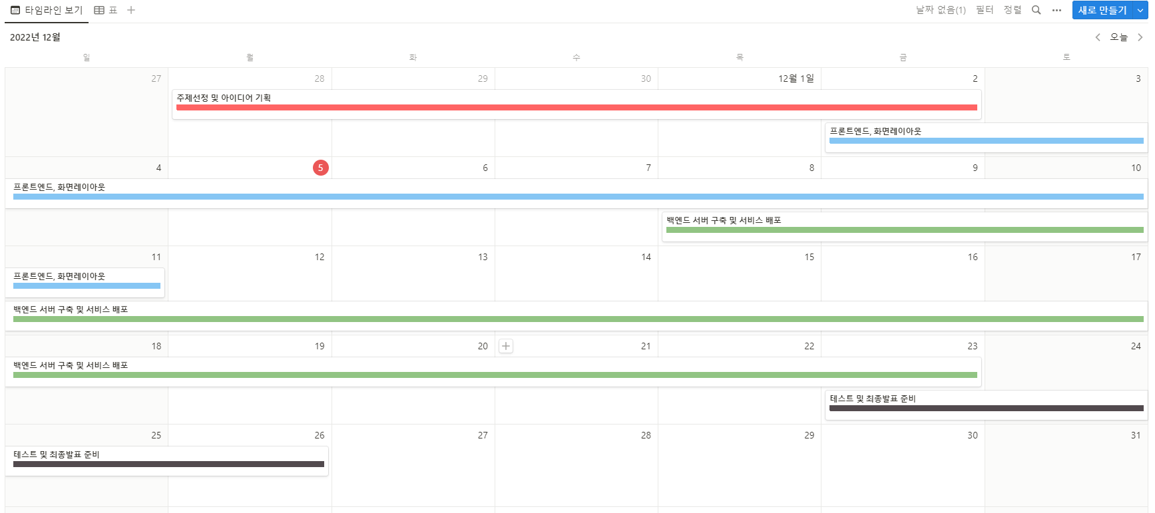
03
프로젝트 일정
프로젝트 일정
이곳에 텍스트를 입력해주세요. 내용을 이곳에 입력하여 주세요.

Slide 41



